Slide 1
MACRO 1
INVENTOLOGÍA DE LA ADULTEZ
"Un mundo en crisis está reescribiendo qué significa ser adulto y formar familia."

Slide 2
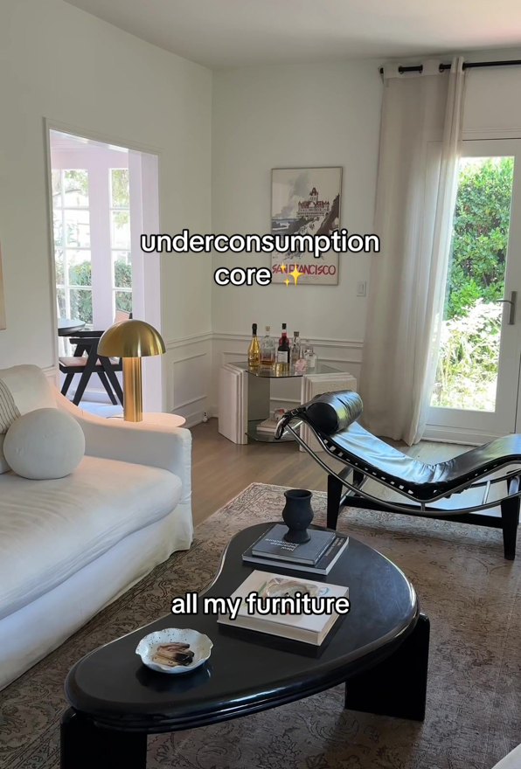
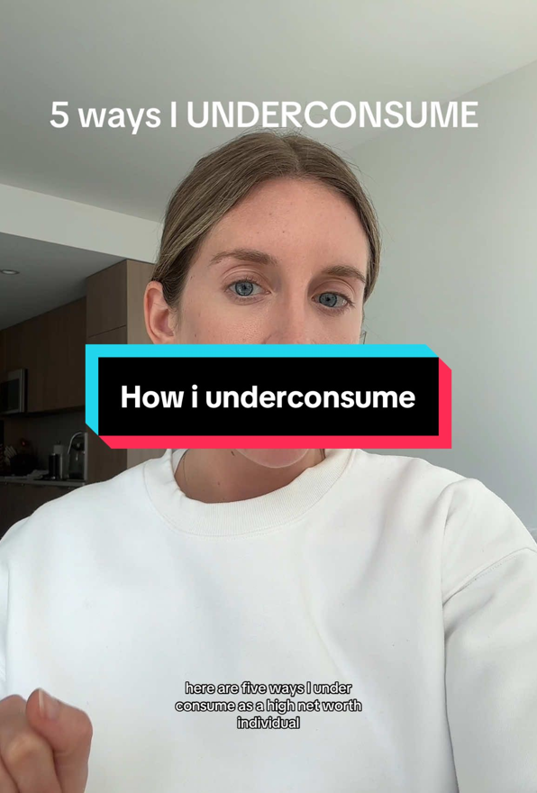
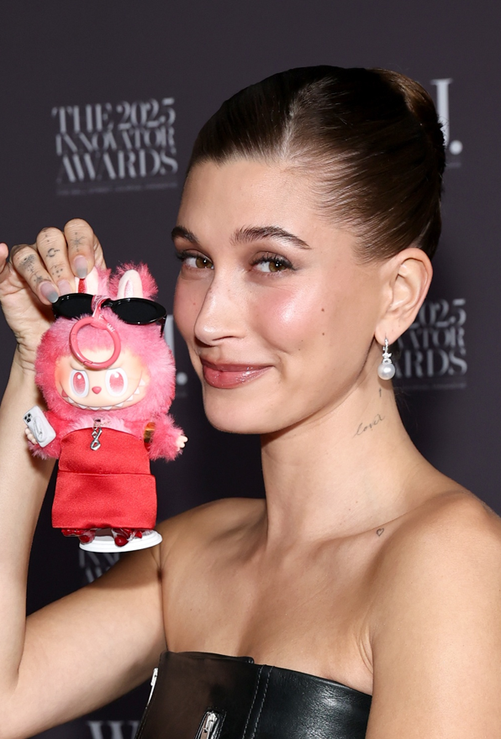
DEFINICIÓN
TRIGGERS
SEÑALES
MACRO 1
INVENTOLOGÍA DE LA ADULTEZ
37%
'underconsumption core / all my furniture' — armario mínimo como flex aspiracional en TikTok.
EL 'NO COMPRÉ NADA ESTE MES' REEMPLAZÓ AL ESTRENO COMO FLEX: EL UNDERCONSUMPTION CORE HIZO DEL ARMARIO MÍNIMO UNA SEÑAL DE ESTATUS.
De Gen Z planea ahorrar más, 29% invertir; el pivote se lee como corrección, no restricción.
TIKTOK @CHELSYCHRISTINA · 2024
YOUGOV · 2025
CLICK ME ▸
6B+
'Underconsumption is a CHOICE you make every day' — el no-comprar como performance intencional.
EL FENÓMENO
Views de #underconsumptioncore documentado como contra-tendencia viral al deinfluencing.
TIKTOK @BREAKYOURBUDGET · 2025
Antes presumías lo que estrenabas. Ahora hay toda una estética de presumir lo contrario: el armario que repites, el 'what I didn't buy', el reto de cero compras. La austeridad se volvió performance. No es que falte la plata — es que mostrar que no gastas se lee como criterio, como madurez financiera.
VISIBRAIN / TIKTOK · 2025
CLICK ME ▸
No-Buy
De Labubu al No-Buy: virales de consumo chocan con la realidad económica — el ciclo se acelera.
HASHTAGS
#underconsumptioncore · #nobuy2025 · #lowbuy · #deinfluencing · #mindfulspending
'De Labubu al No-Buy': los virales de consumo chocan con la realidad económica.
GIRLS UNITED / ESSENCE · 2025
GIRLS UNITED / ESSENCE · 2025
CLICK ME ▸

Slide 3
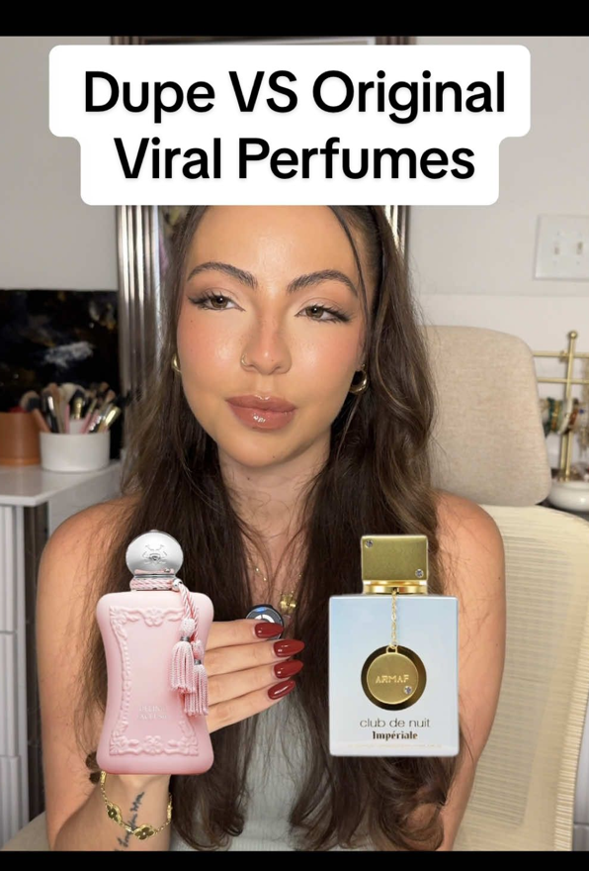
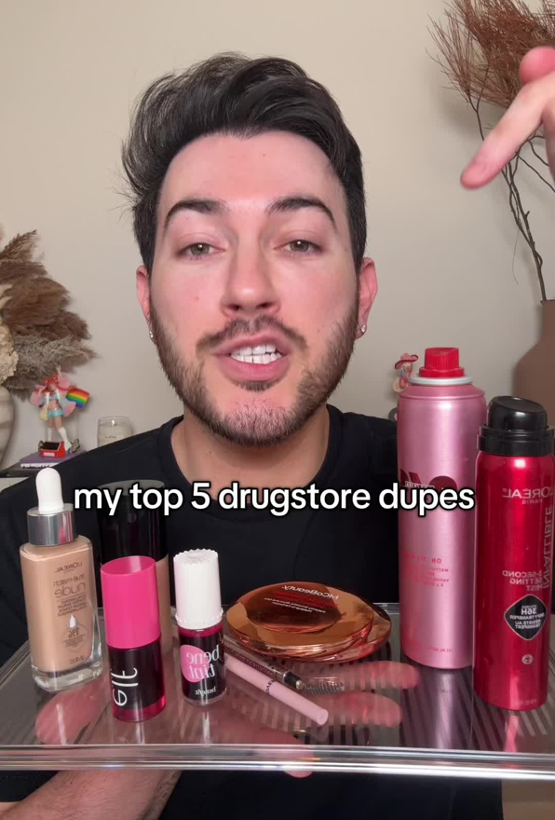
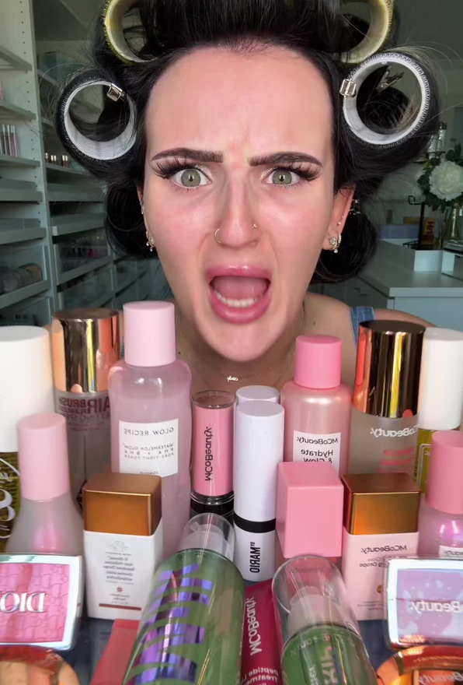
DEFINICIÓN
TRIGGERS
SEÑALES
MACRO 1
INVENTOLOGÍA DE LA ADULTEZ
6B
'Viral perfumes — Dupe VS Original' — reseña lado a lado de alternativas masivas vs. lujo.
EL DUPE SALIÓ DEL CLÓSET: COMPRAR LA VERSIÓN BARATA DEL LUJO DEJÓ DE DAR PENA Y PASÓ A PRESUMIRSE COMO INTELIGENCIA DE COMPRA.
Views de #dupe en TikTok; el hashtag convirtió la copia en categoría de contenido.
TIKTOK @PERFUMESIREN · 2025
TIKTOK CREATIVE CENTER · 2025
CLICK ME ▸
70%
Top 5 drugstore dupes de maquillaje high-end — la astucia del consumidor como contenido.
EL FENÓMENO
De Gen Z dice haber comprado dupes 'ocasional o muy regularmente' el último año.
TIKTOK @MANNYMUA733 · 2025
El dupe vivía escondido. Era el truco que no decías. Ahora es el contenido: 'dupe vs original', reseñas lado a lado, el ahorro presumido como logro. La marca cara ya no compite solo con otras marcas — compite con su propia copia, legitimada por el feed.
BUSINESS INSIDER / YOUGOV · 2025
CLICK ME ▸
Shift
HASHTAGS
'MCO Beauty vs. Original Products' — el dupe legitimado por una mega-creadora de belleza.
#dupe · #dupecheck · #lookforless · #amazonfinds · #dupes
Dupe culture como 'aspirational shift' de Gen Z: el estatus pasa del logo a la astucia.
TIKTOK @MIKAYLANOGUEIRA · 2025
LUXURY TRIBUNE · 2025
CLICK ME ▸

Slide 4
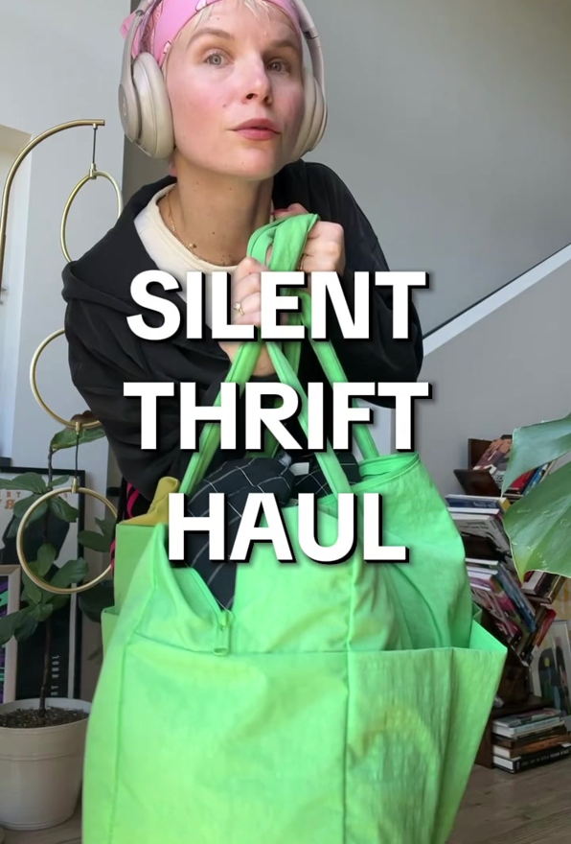
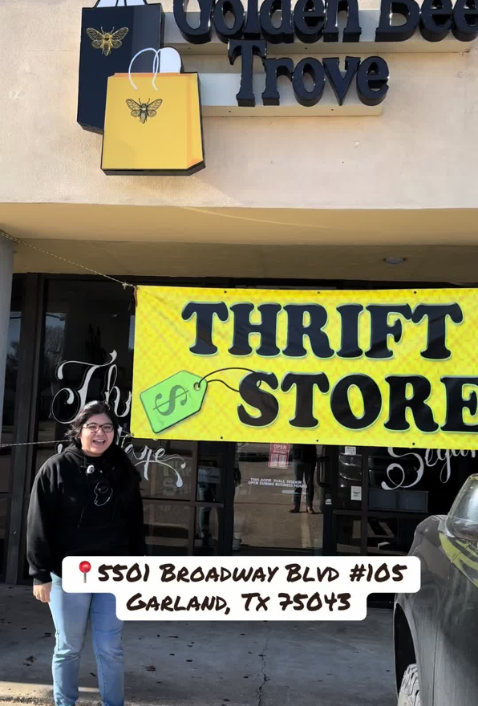
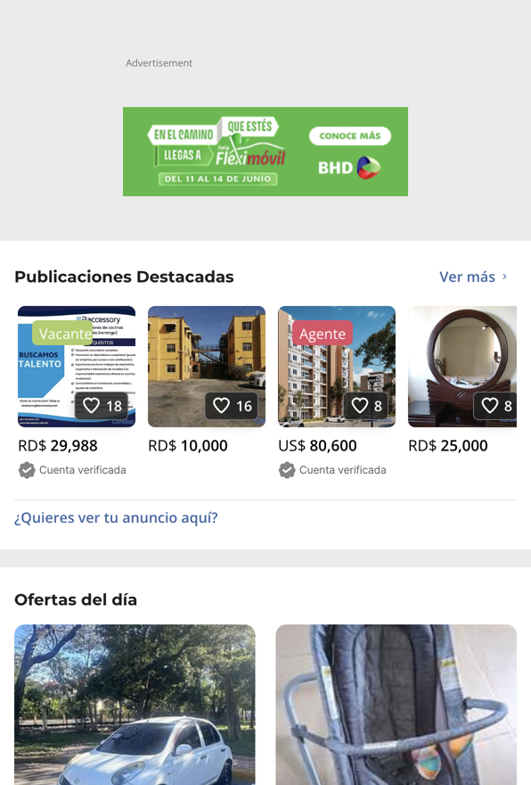
DEFINICIÓN
TRIGGERS
SEÑALES
MACRO 1
INVENTOLOGÍA DE LA ADULTEZ
US$17.9B
Thrift haul de la semana — botín visual de reventa aspiracional en LATAM.
LO USADO DEJÓ DE SER COSA DE POBRE: EN LATAM LA REVENTA PASÓ DE NECESIDAD A ELECCIÓN DE CRITERIO, Y EL PREOWNED SE VOLVIÓ CANAL ASPIRACIONAL.
TIKTOK @METALROMANTIC · 2025
Ropa segunda mano LATAM para 2031 vs US$5.2B en 2025, CAGR 22.8%.
6WRESEARCH / MOBILITY FORESIGHTS · 2025
CLICK ME ▸
83%
Tour de tienda #segundamano — la reventa como canal local aspiracional con #thrifthaul.
De Gen Z global compró o quiere comprar usado — 10.7 pts sobre el promedio general.
TIKTOK @GOLDENBEETROVE · 2025
EL FENÓMENO
Comprar usado cargaba un estigma de clase. Eso se está cayendo en LATAM. El thrift haul es contenido, vender lo propio para financiar lo nuevo es práctica normal, y comprar lujo autenticado de segunda mano se lee como gusto, no como falta de plata.
COGNITIVE MARKET RESEARCH · 2025
CLICK ME ▸
LATAM
Corotos.com.do — plataforma dominicana de segunda mano con listings de RD$10,000 a US$80,600.
HASHTAGS
#thrifthaul · #segundamano · #preloved · #reventa · #thriftflip
Outlook reventa LATAM 2026: economía empuja el usado a opción mainstream.
COROTOS.COM.DO · 2026
BANKVOGUE · 2026
CLICK ME ▸

Slide 5
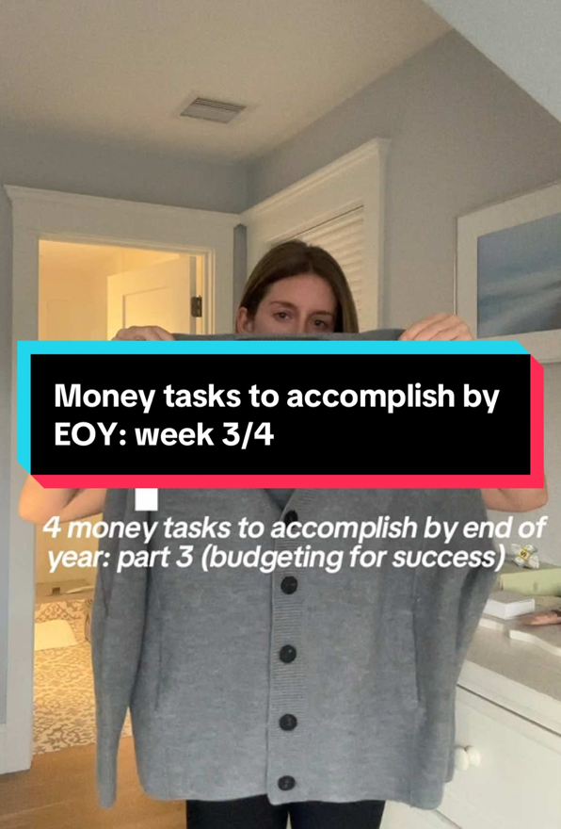
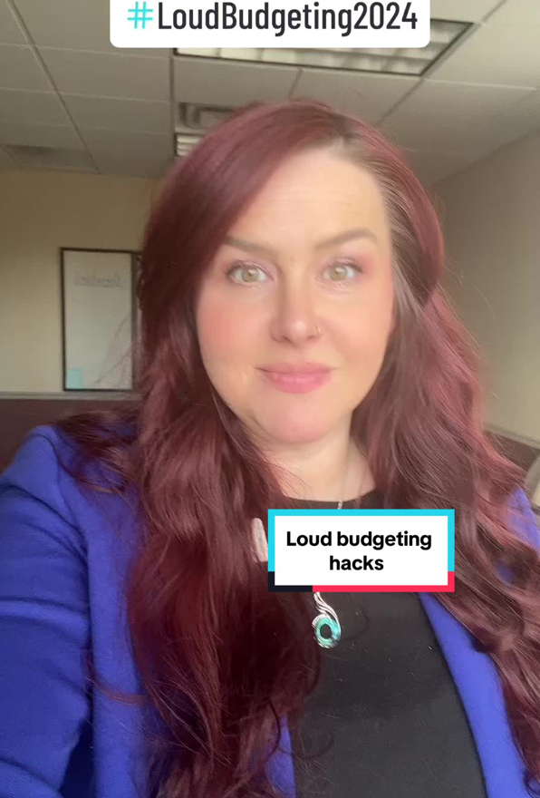
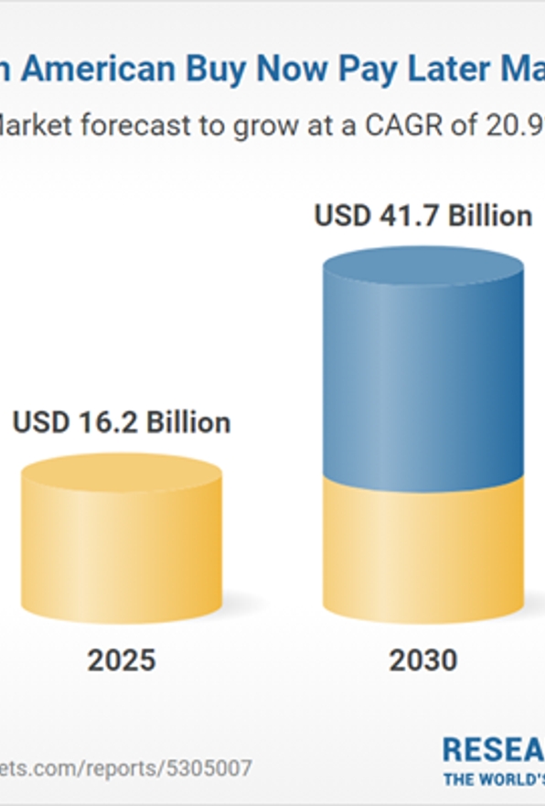
DEFINICIÓN
TRIGGERS
SEÑALES
MACRO 1
INVENTOLOGÍA DE LA ADULTEZ
37%
'2025 we are LOUD BUDGETING' — presupuestar en público como nueva señal de adultez.
'NO PUEDO, ESTOY PRESUPUESTANDO' SE VOLVIÓ PRESUMIBLE: EL LOUD BUDGETING CONVIRTIÓ EL AHORRO EN PERFORMANCE Y EL GASTO IMPULSIVO EN COSA DE INMADUROS.
TIKTOK @BREAKYOURBUDGET · 2025
De Gen Z planea ahorrar más, 29% invertir; el consumo se subordina al plan financiero.
YOUGOV · 2025
CLICK ME ▸
BNPL
Loud budgeting swaps: marca financiera adopta el lenguaje viral para normalizar el 'no' al gasto social.
Inestabilidad inflacionaria LATAM empuja a estabilizar el poder de compra con instrumentos de planificación.
TIKTOK @FIFTHTHIRDBANK · 2024
EL FENÓMENO
Decir que no tenías plata daba pena. El loud budgeting le dio la vuelta: ahora anuncias en voz alta que no vas porque estás presupuestando, y eso te hace ver con control, no con carencia. La adultez nueva se prueba demostrando que tienes la mano en el timón.
GLOBENEWSWIRE / LATAM BNPL · 2025
CLICK ME ▸
Swaps
BNPL LATAM +27% en 2025 a US$16.2B — instrumento de estabilización del poder de compra.
HASHTAGS
#loudbudgeting · #presupuesto · #ahorro2025 · #moneytok · #finanzaspersonales
Marcas financieras como Fifth Third Bank hablan en 'loud budgeting swaps' para sonar nativas del feed.
GLOBENEWSWIRE · FEBRERO 2025
TIKTOK @FIFTHTHIRDBANK · 2024
CLICK ME ▸

Slide 6

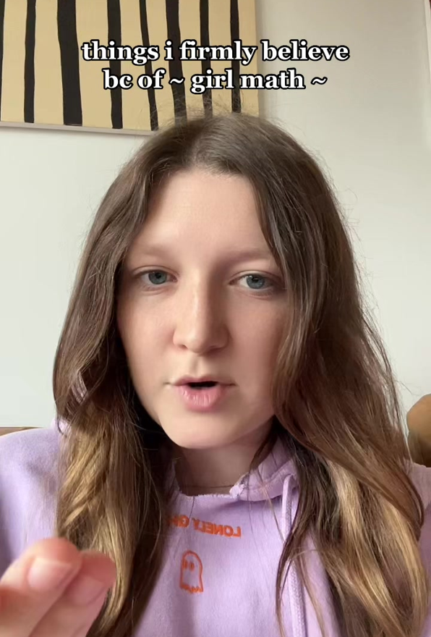

DEFINICIÓN
TRIGGERS
SEÑALES
MACRO 1
INVENTOLOGÍA DE LA ADULTEZ
66%
'Dear 2025' con CEO SoftLife — vivir bien como aspiración post-acumulación.
EL GASTO ASPIRACIONAL SE MUDÓ DEL OBJETO A LA EXPERIENCIA: GIRL MATH Y SOFT LIFE HACEN QUE EL VIAJE PESE MÁS QUE EL CARRO NUEVO.
TIKTOK @TASHAMICHIE124 · 2025
De la población global pagaría premium por productos alineados con sus valores.
GREEN PREMIUM STUDIES · 2025
CLICK ME ▸
LATAM
'somehow it makes sense #girlmath' — la lógica aspiracional que convierte experiencias en inversión.
EL FENÓMENO
El nuevo capital social no se acumula en cosas, se acumula en momentos. El gasto aspiracional se corrió de electrodomésticos y lujo material a viajes, conciertos, autocuidado. La 'girl math' es el marco viral que justifica el gasto experiencial. El recuerdo rinde más que la posesión.
Auge de wellness influencers que venden experiencia y servicio en live commerce LATAM.
TIKTOK @MCKENNAELIANNA · 2023
GRAND VIEW RESEARCH · 2025
CLICK ME ▸
HASHTAGS
Math
#girlmath · #softlife · #treatculture · #selfcarespending · #experienceoverstuff
'Justifying purchases with GIRL MATH' — marco viral para validar gasto experiencial vs. material.
'Girl math' como marco viral para justificar gasto experiencial vs. material en TikTok.
TIKTOK @CASANDRA.MAZZUCCO · 2023
TIKTOK · 2023 [HISTÓRICO]
CLICK ME ▸

Slide 7
MACRO 2
LOS HERNÁNDEZ ARE PROMPTED
"El dominicano ya entró al mundo prompteado. Solo no lo nombra así."

Slide 8
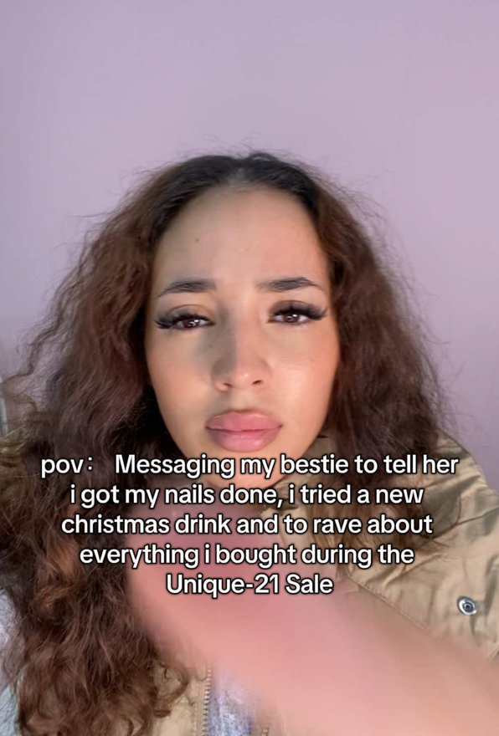
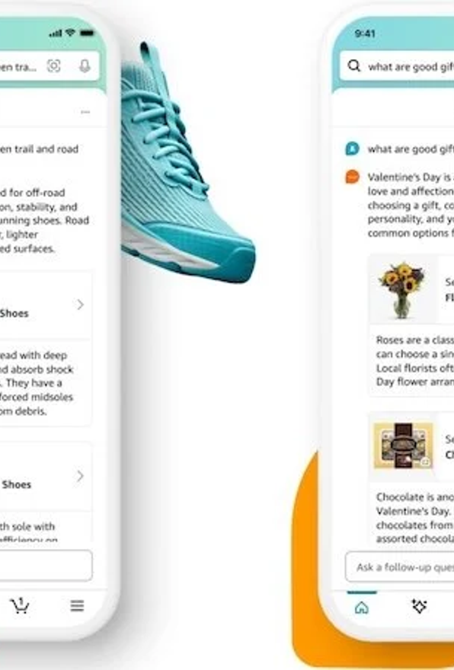
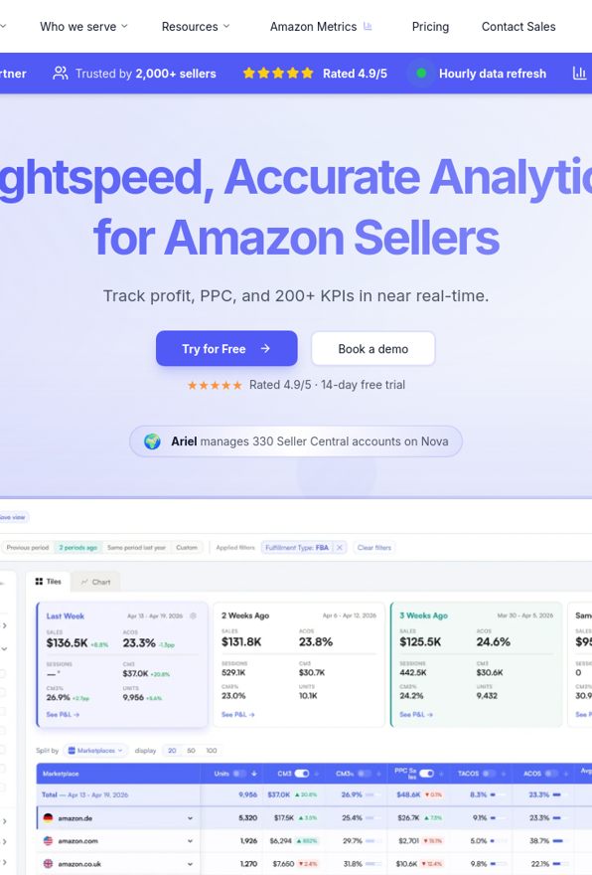
DEFINICIÓN
TRIGGERS
SEÑALES
MACRO 2
LOS HERNÁNDEZ ARE PROMPTED
250M
#aishopping — creadores documentan cómo la IA selecciona sus compras en TikTok.
EL AGENTE DE IA PASÓ DE RECOMENDARTE A COMPRAR POR TI: FIJAS EL PRECIO OBJETIVO Y RUFUS AUTO-BUY EJECUTA EL CHECKOUT SIN QUE TOQUES NADA.
Usuarios activos mensuales de Rufus (+149% YoY); quien lo usa compra 60% más.
TIKTOK @UNIQUE21OFFICIAL · 2025
NOVA ANALYTICS · 2025
CLICK ME ▸
US$1T
Rufus en acción: el agente de IA recomienda en pantalla — la batalla por la intención de compra.
EL FENÓMENO
Commerce agéntico proyectado en retail USA para 2030 (McKinsey) + US$115B adicionales por agentes.
RETAILTECH INNOVATION HUB · ENERO 2026
La IA recomendaba. Ahora ejecuta. Rufus Auto-Buy compra cuando se cumplen los parámetros que tú fijaste — precio, condición, momento. El humano deja de hacer el checkout. La compra se vuelve una orden delegada bajo reglas, no un acto consciente cada vez.
MCKINSEY / MORGAN STANLEY · 2025
CLICK ME ▸
HASHTAGS
Pivot
Rufus Auto-Buy: 250M usuarios activos mensuales (+149% YoY) — quien lo usa compra 60% más.
#aishopping · #rufus · #agenticcommerce · #shoppingassistant · #autobuy
Amazon abandona Rufus y pivota a Alexa Shopping Agent que ejecuta compras autónomas.
NOVA ANALYTICS · 2025
CNBC · MAYO 2026
CLICK ME ▸

Slide 9
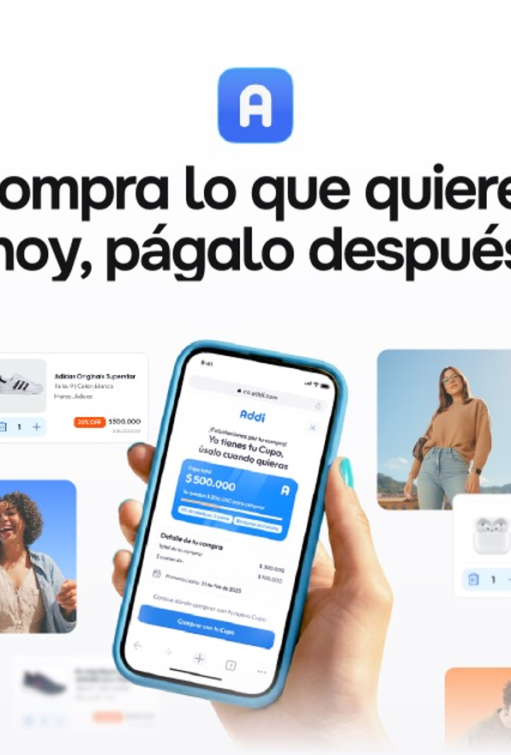
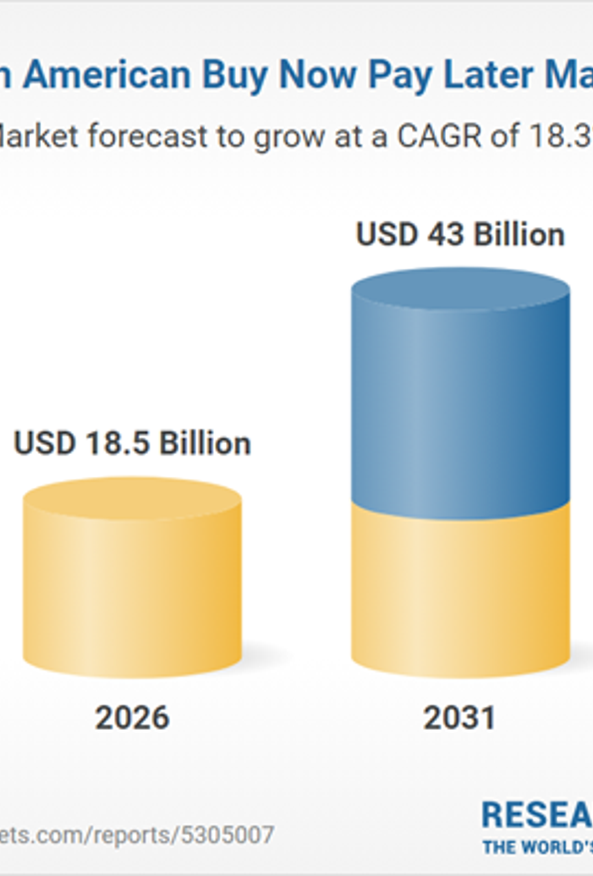
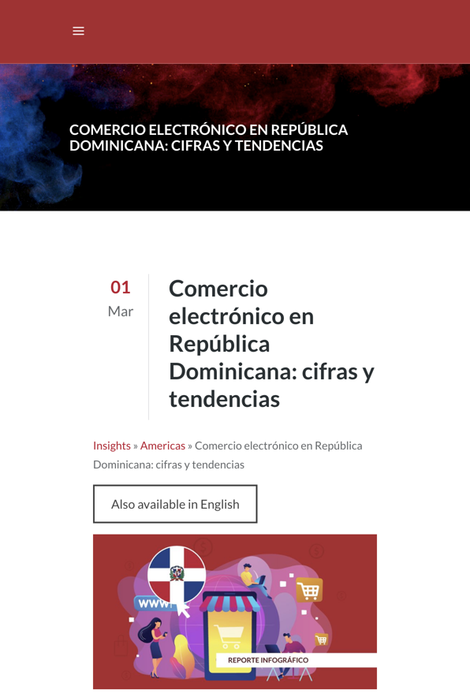
DEFINICIÓN
TRIGGERS
SEÑALES
MACRO 2
LOS HERNÁNDEZ ARE PROMPTED
US$16.2B
ADDI: 'Compra lo que quieres hoy, págalo después' — el BNPL hace invisible el límite del presupuesto.
PÁGALO EN CUATRO Y NO LO SIENTAS: EL BNPL BORRA EL LÍMITE DEL PRESUPUESTO DE LA EXPERIENCIA DE COMPRA Y CRECE EN LATAM COMO CRÉDITO PARA LOS QUE EL BANCO NO BANCA.
BNPL LATAM en 2025 (+27%); +40% de la población sin crédito formal en la región.
ADDI · 2025
LATAM BNPL REPORT · 2025
CLICK ME ▸
Omni
BNPL LATAM 2026: expansión de e-commerce a in-store y omnicanal — super apps dominan.
BNPL se expande de e-commerce a in-store y omnicanal en 2026; super apps dominan el ecosistema.
GLOBENEWSWIRE · ENERO 2026
EL FENÓMENO
Partir el pago en cuotas sin tarjeta cambia cómo se siente el precio. En LATAM, donde +40% de la población carece de crédito formal, el BNPL crece como herramienta de inclusión. Mercado Pago, Addi, Kueski funcionan como crédito de facto en el checkout. Compras ahora aunque el flujo esté apretado.
GLOBENEWSWIRE · 2026
CLICK ME ▸
Inclusión
E-commerce RD supera US$5.2B en 2025 — PayPal (58%) y tPago (40%) lideran wallets dominicanas.
HASHTAGS
#bnpl · #cuotassininteres · #pagaen4 · #mercadopago · #fintechlatam
Mercado Pago, Kueski y Creditas diseñan cuotas para no-bancarizados — BNPL como herramienta de acceso.
PAYMENTSCMI · 2025
HOPE RESEARCH GROUP · 2025
CLICK ME ▸

Slide 10
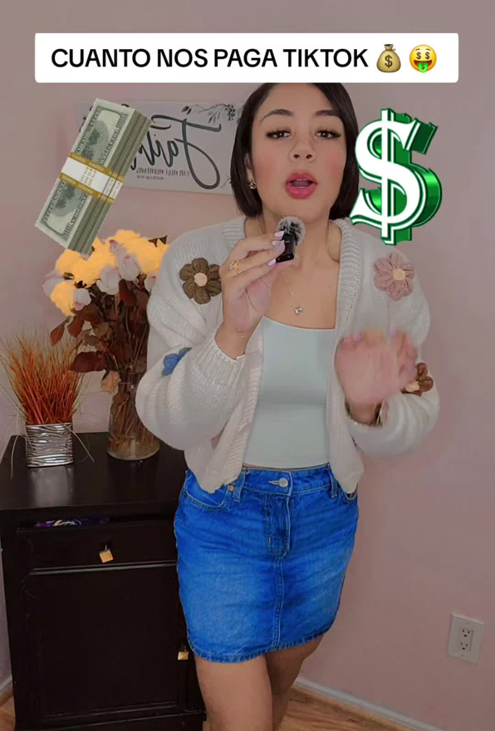

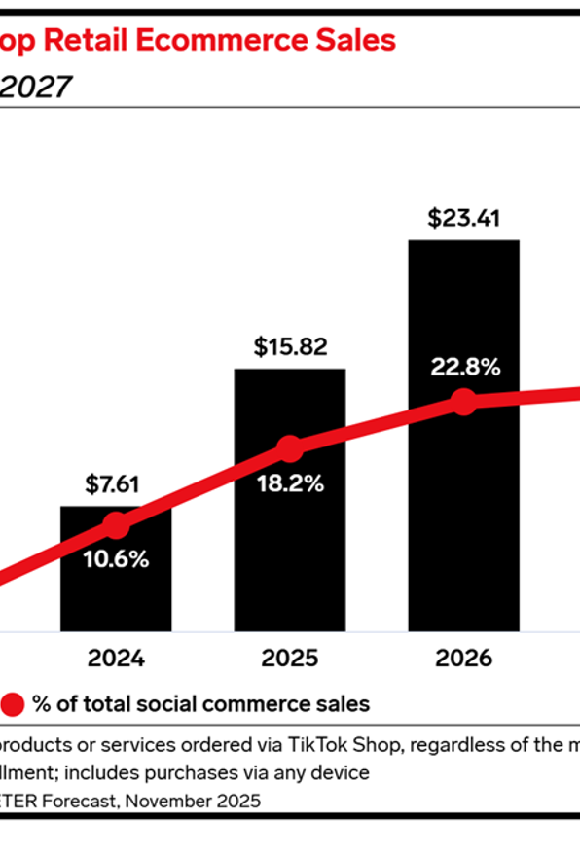
DEFINICIÓN
TRIGGERS
SEÑALES
MACRO 2
LOS HERNÁNDEZ ARE PROMPTED
+300%
Creador LATAM explicando TikTok Shop — el checkout integrado al video llega a vendedores locales.
EL CHECKOUT SE MUDÓ ADENTRO DEL VIDEO: TIKTOK SHOP COLAPSA ENTRETENIMIENTO Y COMPRA, Y EN BRASIL EL GMV PASÓ DE US$1M A US$25.7M EN TRES MESES.
Registros de sellers TikTok Shop en México desde 2023; en Brasil GMV de US$1M a US$25.7M en 3 meses.
TIKTOK @CRECE.CON.LAMORE · 2025
AWISEE / M2E CLOUD · 2025
CLICK ME ▸
20%
TikTok Shop en MX, BR, CO, CL, PE — en Brasil GMV pasó de US$1M a US$25.7M en 3 meses.
AWISEE · 2025
TikTok Shop captura ~18-20% del social commerce USA; proyectado a 24.1% en 2027.
EL FENÓMENO
Ver y comprar eran dos momentos separados. TikTok Shop los fundió: el 'yellow basket' vive dentro del video, descubres-deseas-pagas en segundos sin salir del scroll. Ya está en cinco países de LATAM y los registros de sellers subieron +300% en México desde 2023.
EMARKETER · 2025
CLICK ME ▸
US$20B
TikTok Shop captura ~20% del social commerce USA en 2025; proyectado a 24.1% en 2027.
HASHTAGS
#tiktokshop · #tiktokmademebuyit · #socialcommerce · #compraporredes · #yellowbasket
Social commerce LATAM proyectado para 2025; +60% sigue influencers que recomiendan o venden.
EMARKETER · 2025
LATAM INTERSECT PR · 2025
CLICK ME ▸

Slide 11
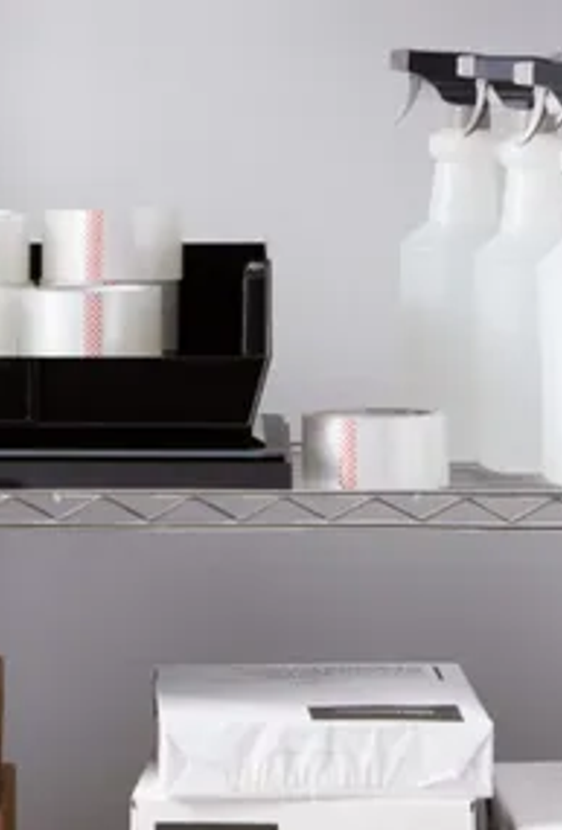
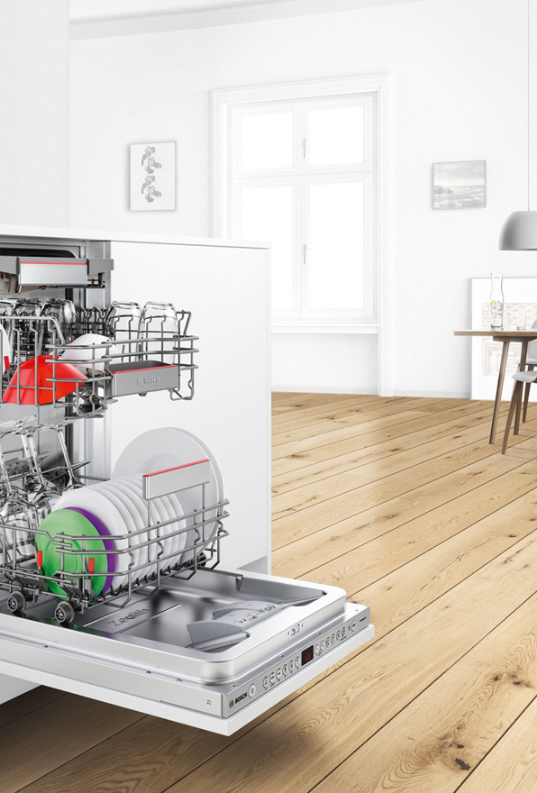

DEFINICIÓN
TRIGGERS
SEÑALES
MACRO 2
LOS HERNÁNDEZ ARE PROMPTED
US$19.99
Amazon Dash Smart Shelf (US$19.99) — pesa el inventario y reordena solo vía Subscribe & Save.
LA DESPENSA EMPEZÓ A LLENARSE SOLA: ESTANTERÍAS INTELIGENTES Y ELECTRODOMÉSTICOS CONECTADOS PESAN EL DETERGENTE Y LO REORDENAN ANTES DE QUE SE ACABE.
Dash Smart Shelf pesa el inventario y reordena solo con Subscribe & Save.
RETAIL DIVE · 2020
AMAZON / RETAIL DIVE · 2020
CLICK ME ▸
DRS
Bosch HomeConnect con Amazon DRS: el electrodoméstico que reordena jabón y cápsulas solo.
Bosch, Toshiba, illy y Beko integran Dash Replenishment Service en sus electrodomésticos.
TRUSTED REVIEWS · 2018
EL FENÓMENO
TRUSTED REVIEWS · 2018
Ir a comprar lo básico era una tarea mental fija: revisar, anotar, salir. Esa tarea se está automatizando. El Dash Smart Shelf pesa el inventario y reordena solo. Lavadoras, cafeteras y electrodomésticos con Dash Replenishment integrado piden cápsulas sin que nadie lo decida.
CLICK ME ▸
2×
Smart home appliances LATAM creciendo a doble dígito anual — la automatización doméstica avanza.
Smart home appliances LATAM crece a doble dígito anual — la adopción ya avanza.
HASHTAGS
GRAND VIEW RESEARCH · 2025
#smarthome · #autoreplenish · #subscribeandsave · #amazondash · #casainteligente
GRAND VIEW RESEARCH · 2025
CLICK ME ▸

Slide 12

DEFINICIÓN
TRIGGERS
SEÑALES
MACRO 2
LOS HERNÁNDEZ ARE PROMPTED
US$32B
64% de LATAM asiste a live shopping mensual; conversión hasta 30% vs. 2-3% e-commerce.
COMPRAR EN VIVO SE VOLVIÓ EVENTO: EL LIVE SHOPPING CONVIERTE HASTA EL 30% DE QUIEN MIRA (VS 2-3% DEL E-COMMERCE) Y 64% DE LATAM ASISTE A SESIONES CADA MES.
YAVENDIO · 2025
Live commerce LATAM para 2033 vs US$3.87B en 2024, CAGR 27.2%; Brasil +90% anual.
GRAND VIEW RESEARCH · 2025
CLICK ME ▸
10×
Live commerce LATAM: US$3.87B (2024) → US$32.08B (2033), CAGR 27.2%; Brasil +90% anual.
McKinsey: conversión en live shopping hasta 10x la del e-commerce convencional.
GRAND VIEW RESEARCH · 2025
EL FENÓMENO
El live shopping vuelve el stream un piso de venta. La oferta-relámpago, el drop cronometrado, el chat en tiempo real — todo empuja a comprar ahí mismo, empujado por escasez y comunidad. En LATAM 64% asiste a sesiones mensualmente. La urgencia social hace el trabajo que la página de producto nunca pudo.
MCKINSEY / YAVENDIO · 2025
CLICK ME ▸
64%
Creador LATAM montando venta en TikTok — el live como tienda: entretenimiento + checkout.
HASHTAGS
De consumidores LATAM asiste a sesiones de live shopping mensualmente; conversión hasta 30%.
#liveshopping · #livecommerce · #ventaenvivo · #droplive · #tiktoklive
TIKTOK @CRECE.CON.LAMORE · 2025
YAVENDIO · 2025
CLICK ME ▸

Slide 13
MACRO 3
ALGORITMO DEL HOGAR
"El feed se sentó en la mesa y nadie le ofreció silla."

Slide 14

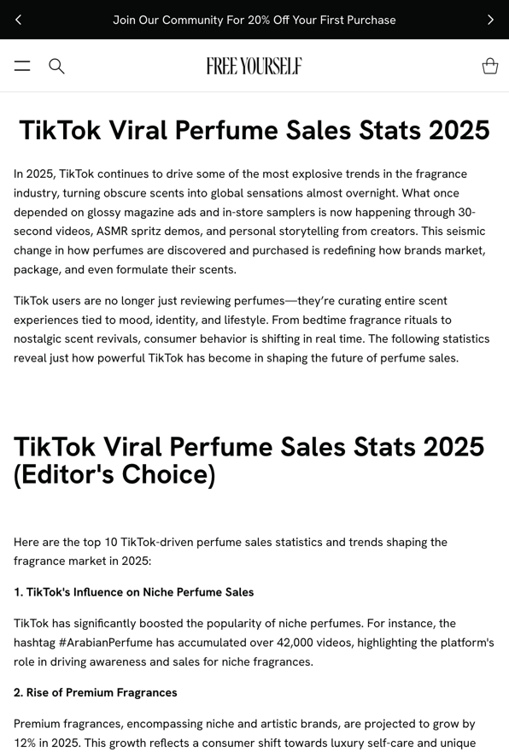
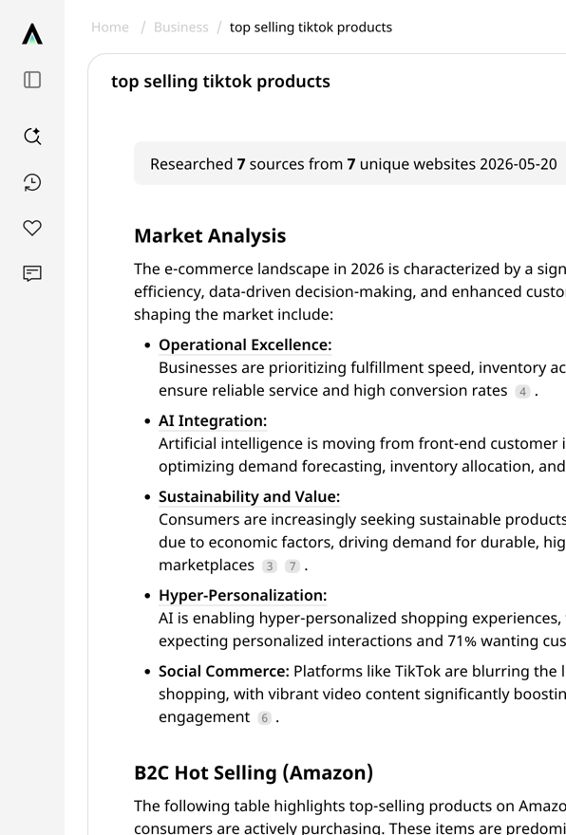
DEFINICIÓN
TRIGGERS
SEÑALES
MACRO 3
ALGORITMO DEL HOGAR
15%
#tiktokmademebuyit — el hashtag que acumula 80B de views documenta cada must-have del feed.
TIKTOK NO TE SUGIERE, TE OBLIGA: UN VIDEO AGOTA GÓNDOLAS EN DÍAS, Y SOL DE JANEIRO PASÓ DE VIRAL A +US$1B MIENTRAS LABUBU LLEGABA A US$150K EN SUBASTA.
De consumidores globales compra solo porque algo es tendencia en TikTok.
TIKTOK @UNIQUE21OFFICIAL · 2025
SAP EMARSYS · 2025
CLICK ME ▸
+US$1B
Sol de Janeiro: +850M views TikTok, ventas triplicadas a +US$1B — el frasco diseñado para el feed.
Sol de Janeiro: +850M views, ventas triplicadas a +US$1B; Labubu llegó a US$150K en subasta.
FREEYOURSELF · 2025
EL FENÓMENO
El algoritmo fabrica must-haves que vacían el stock en días. Sol de Janeiro acumuló +850M de views y triplicó ventas. Stanley y Labubu agotaron góndolas por puro hype. El deseo no lo programa la necesidad — lo programa el feed. Lo compras para estar adentro, no para usarlo.
FREE YOURSELF / UC SAN DIEGO · 2025
CLICK ME ▸
Top
Ranking de productos TikTok más vendidos 2025 — el feed como árbitro del must-have.
HASHTAGS
#tiktokmademebuyit · #viralproduct · #amazonmusthaves · #soldout · #restock
Ranking de productos TikTok más vendidos 2025 — virales que agotan stock en días.
ACCIO · 2025
ACCIO · 2025
CLICK ME ▸

Slide 15
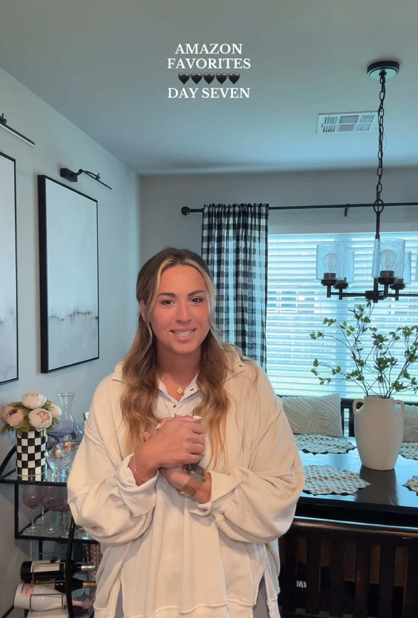
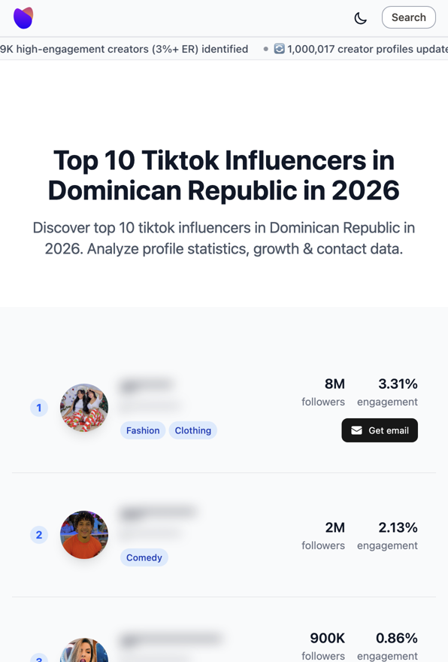

DEFINICIÓN
TRIGGERS
SEÑALES
MACRO 3
ALGORITMO DEL HOGAR
+60%
'Linked in my Amazon storefront #momtok #shoppinghaul' — el hogar como vitrina de compra curada.
LA SUEGRA QUE DECÍA QUÉ COMPRAR PARA LA CASA AHORA ES UNA FAMILY INFLUENCER: +60% DE LATAM LE COPIA LA DESPENSA A QUIEN LA MOSTRÓ EN CÁMARA.
De LATAM sigue influencers que recomiendan o venden productos.
TIKTOK @__JBARSTY · 2025
LATAM INTERSECT PR · 2025
CLICK ME ▸
Sweet
Top 1,000 TikTok RD — la comunidad de influencers locales que dicta el consumo doméstico dominicano.
Micro-influencers (10K-100K) en el sweet spot de purchase intent; CPMs caen >50% YoY.
EL FENÓMENO
HYPETRACE · 2025
El consejo de qué sirve para la casa venía de la familia. Ahora viene del family/home influencer. La casa compra lo que la creadora-vecina enseñó: replica su despensa, su decoración, su Amazon storefront como lista de compras. La autoridad de consumo doméstico migró del consejo familiar al grid.
JOINSTATUS / INFLUENCER MARKETING HUB · 2025
Top 1K
CLICK ME ▸
+60% de LATAM sigue influencers que recomiendan o venden — el grid reemplaza al consejo familiar.
HASHTAGS
HypeTrace ya rastrea el top 1,000 de creadores TikTok en RD — influencer marketing mainstream local.
#homeinfluencer · #amazonstorefront · #momtok · #compracomoella · #hometok
LATAM INTERSECT PR · 2025
STARNGAGE / HYPETRACE · 2025
CLICK ME ▸

Slide 16

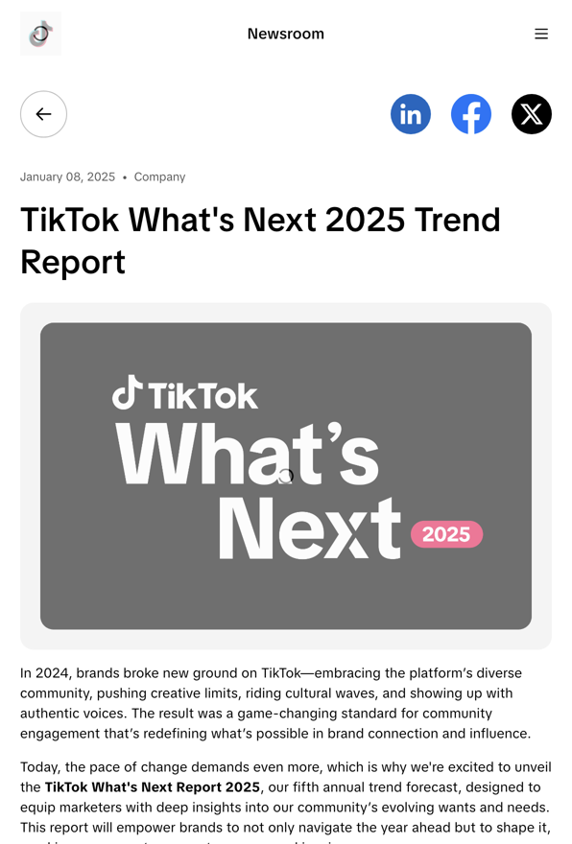
DEFINICIÓN
TRIGGERS
SEÑALES
MACRO 3
ALGORITMO DEL HOGAR
Stanley
Labubu: de récord de reventa a valor caído al desinflarse el trend — el algoritmo crea y destruye el deseo.
HOY ESTATUS, MAÑANA CRINGE: EL ALGORITMO COMPRIME LA VIDA ÚTIL DEL OBJETO, Y EL STANLEY QUE REINÓ EN 2023 QUEDÓ 'OUT' CUANDO LLEGÓ EL OWALA.
Stanley reinó en 2023 por hype y escasez; en 2024 quedó 'out' desplazado por Owala.
GIRLS UNITED / ESSENCE · 2025
ACCIO · 2025
CLICK ME ▸
Hype →
El ciclo de hype: Stanley reinó en 2023, Owala lo desplazó en 2024 — el feed comprime la vida útil.
EL FENÓMENO
Labubu pasó de hype récord a caída de valor de reventa al desinflarse el trend.
ACCIO · 2025
El feed acelera la muerte cultural del producto. Lo que volvió deseable — el Stanley — muere en meses cuando aparece el siguiente — el Owala. El consumidor compra-descarta al ritmo del trend, no del uso. El producto no se gasta — se vuelve viejo culturalmente.
GIRLS UNITED / ESSENCE · 2025
CLICK ME ▸
15%
HASHTAGS
TikTok What's Next 2025 — el reporte de tendencias que anticipa qué productos fabricará el algoritmo.
#outvsin · #cringe · #trendcycle · #microtrend · #hypecycle
Compra puramente por tendencia — base estructural de un consumo de vida cultural corta.
TIKTOK NEWSROOM · 2025
SAP EMARSYS · 2025
CLICK ME ▸

Slide 17
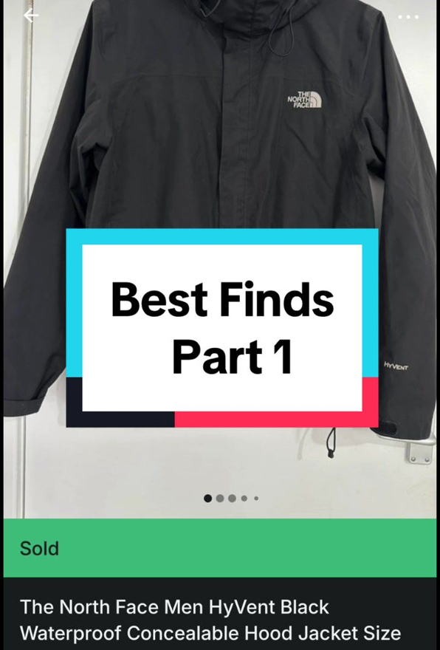
DEFINICIÓN
TRIGGERS
SEÑALES
MACRO 3
ALGORITMO DEL HOGAR
+US$1B
#thrift2ship — reseller que graba el empaque y envío: el packaging ES el contenido.
EL PRODUCTO AHORA SE DISEÑA PARA GRABARSE: EL EMPAQUE CON MOMENTO ASMR Y EL UNBOXING VIRAL LLEGAN ANTES QUE LA FUNCIÓN, Y LA GRABABILIDAD ES LA NUEVA FEATURE.
TIKTOK @THRIFT2SHIP1 · 2025
Sol de Janeiro: +850M views TikTok, ventas triplicadas — el frasco diseñado para el feed.
FREE YOURSELF · 2025
CLICK ME ▸
ASMR
Sol de Janeiro: el frasco diseñado para el feed — +850M views y ventas x3 a +US$1B.
#unboxing y #asmr como motores de descubrimiento de producto: el packaging es el contenido.
FREEYOURSELF · 2025
EL FENÓMENO
La marca diseña empaque y producto pensando en cómo se ve en cámara. El unboxing grabable, el ASMR de apertura, el frasco 'estético' preceden a la función. Sol de Janeiro es el caso central — un perfume que rinde como contenido antes que como producto. Lo grabable se volvió una feature de venta.
TIKTOK CREATIVE CENTER · 2025
CLICK ME ▸
Blind
Labubu blind box — el producto cuyo valor es el momento de apertura: diseñado para ser grabado.
HASHTAGS
Juguetes coleccionables como Labubu y blind boxes diseñados para el unboxing viral.
#unboxing · #asmrunboxing · #packaging · #aesthetic · #satisfying
ACCIO · 2025
ACCIO · 2025
CLICK ME ▸

Slide 18
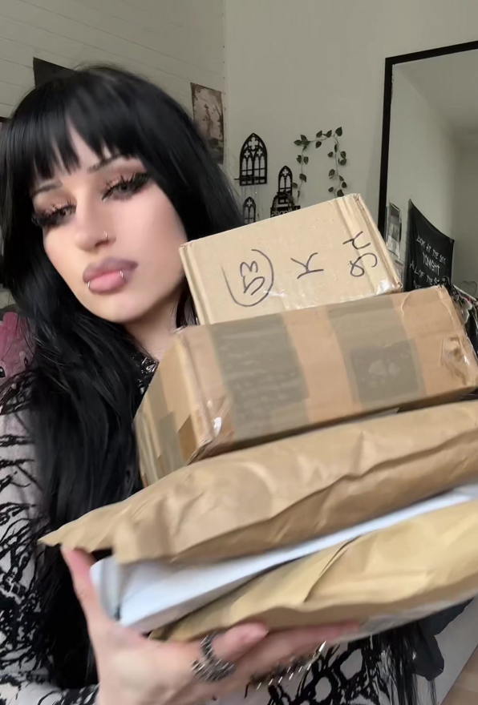
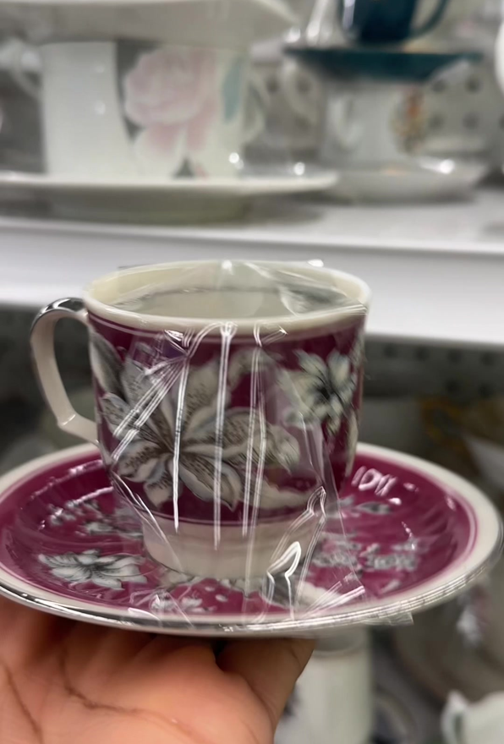
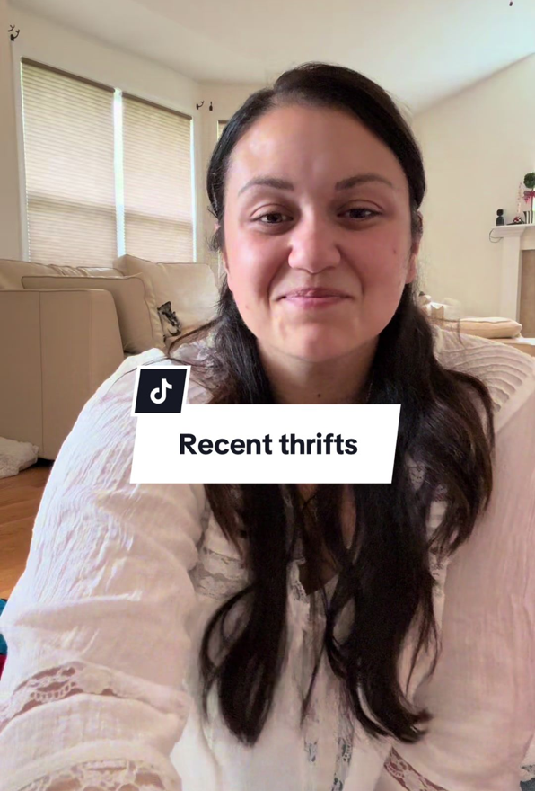
DEFINICIÓN
TRIGGERS
SEÑALES
MACRO 3
ALGORITMO DEL HOGAR
Gen Z
#vintedhaul #thrifthaul — comprar para grabar: la audiencia mira, desea y replica.
COMPRAR ES CONTENIDO: EL HAUL VOLVIÓ LA COMPRA UN RITUAL DE GRABACIÓN, DONDE SE COMPRA PARA MOSTRAR EL 'QUÉ ME COMPRÉ' Y LA AUDIENCIA MIRA, DESEA Y REPLICA.
TikTok moldea las compras de Gen Z como práctica cultural: haul, GRWM-shopping.
TIKTOK @EVAMEGANOSOVA · 2025
YR MEDIA · 2025
CLICK ME ▸
#haul
#thrifthaul — el ritual de comprar como contenido: se documenta el proceso, no solo el botín.
'come shopping with me' como formatos masivos de contenido-compra en TikTok.
TIKTOK @MR.CHIEFGRIEF9131149 · 2025
EL FENÓMENO
El haul convirtió el acto de comprar en formato de contenido. Se compra para grabar el 'qué me compré', no solo para usar. El 'come shopping with me', el shopping vlog — el gasto se performa en público y se vuelve capital social. La audiencia que mira desea y replica.
TIKTOK CREATIVE CENTER · 2025
CLICK ME ▸
64%
Baby thrift haul — el haul se extiende al consumo familiar: cada compra es potencial contenido.
HASHTAGS
De LATAM asiste a live shopping mensual — comprar es entretenimiento, no solo transacción.
#haul · #comeshoppingwithme · #whatibought · #shoppingvlog · #grwmshopping
TIKTOK @ASHLEYKATEBURKE · 2025
GRAND VIEW / YAVENDIO · 2025
CLICK ME ▸

